Slide 1

Exercícios POO
Equipe TI Academy

Slide 2

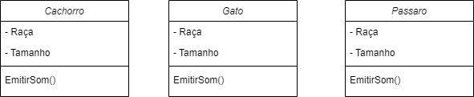
LabTech - Exercício 1
Analise o diagrama a seguir:
Neste diagrama, existem algumas práticas que podemos aplicar para melhorá-lo, como por exemplo usar conceitos de orientação a objeto. Dentre os problemas do diagrama, podemos ver principalmente classes que têm atributos em comum.
Usando seus conhecimentos adquiridos, aplique o conceito de herança e polimorfismo nessas classes, respeitando os pilares da orientação a objeto.
Você deverá criar classes C#, aplicando os conceitos de orientação a objeto.

Slide 3
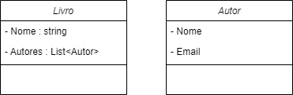
LabTech - Exercício 2
Analise o diagrama a seguir:
Considerando os conceitos de abstração, implemente (escreva elas em código) essas duas classes no C#. Observe que elas se relacionam sem utilizar herança.

Slide 4
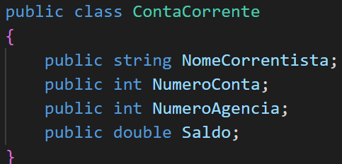
LabTech - Exercício 3
Analise a classe C# a seguir:
Nela, há um problema que fere o princípio de encapsulamento na orientação a objeto.
Reescreva essa classe, de modo a respeitar esse pilar da orientação a objeto.

